Slide 1


Slide 2


Slide 3
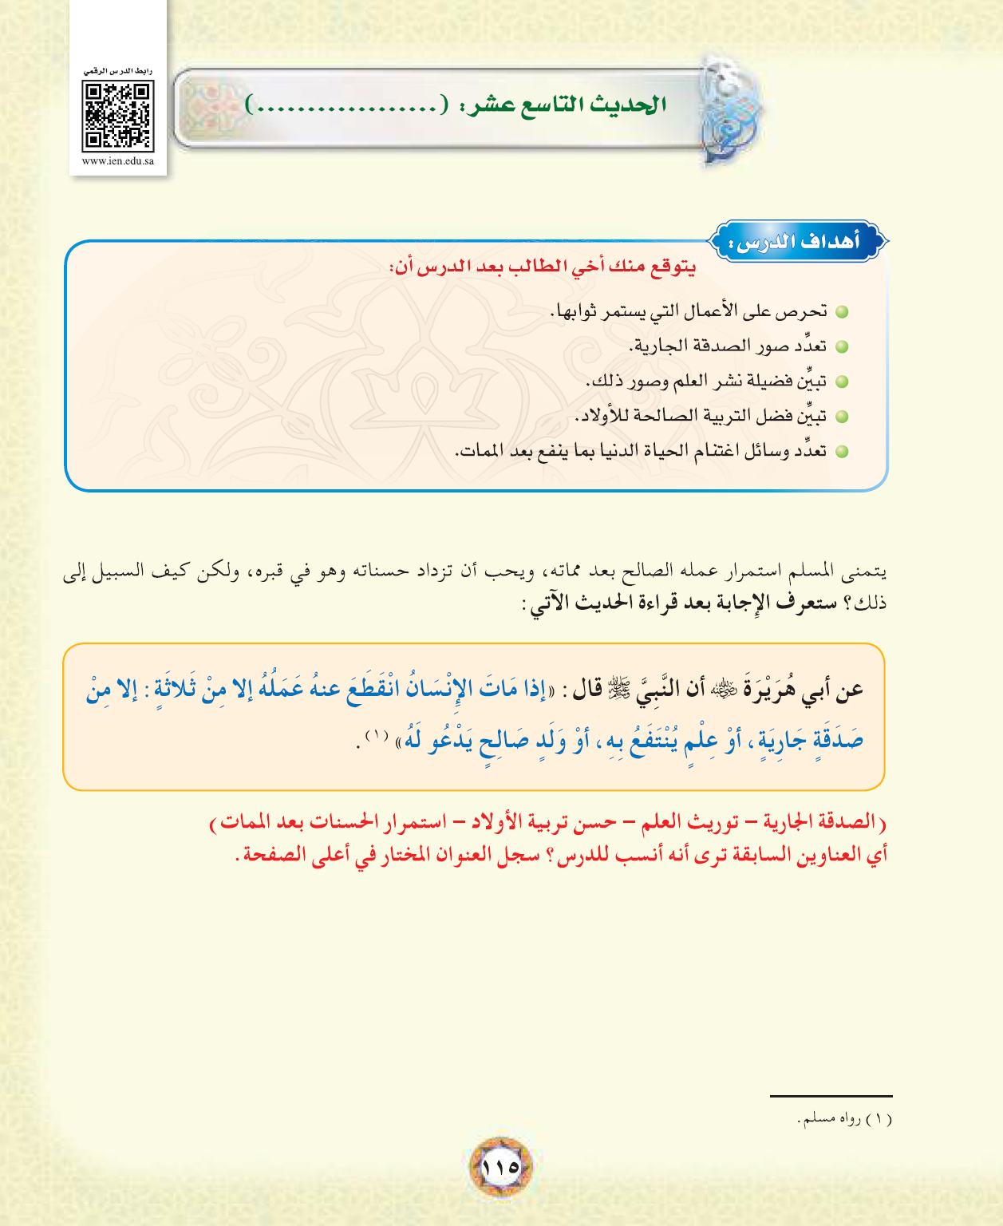
استمرار الحسنات
بعد الممات

Slide 4
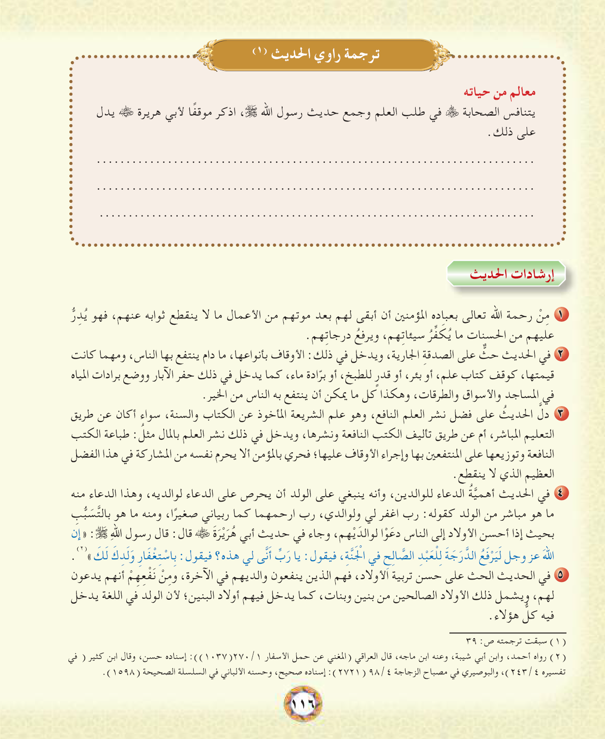
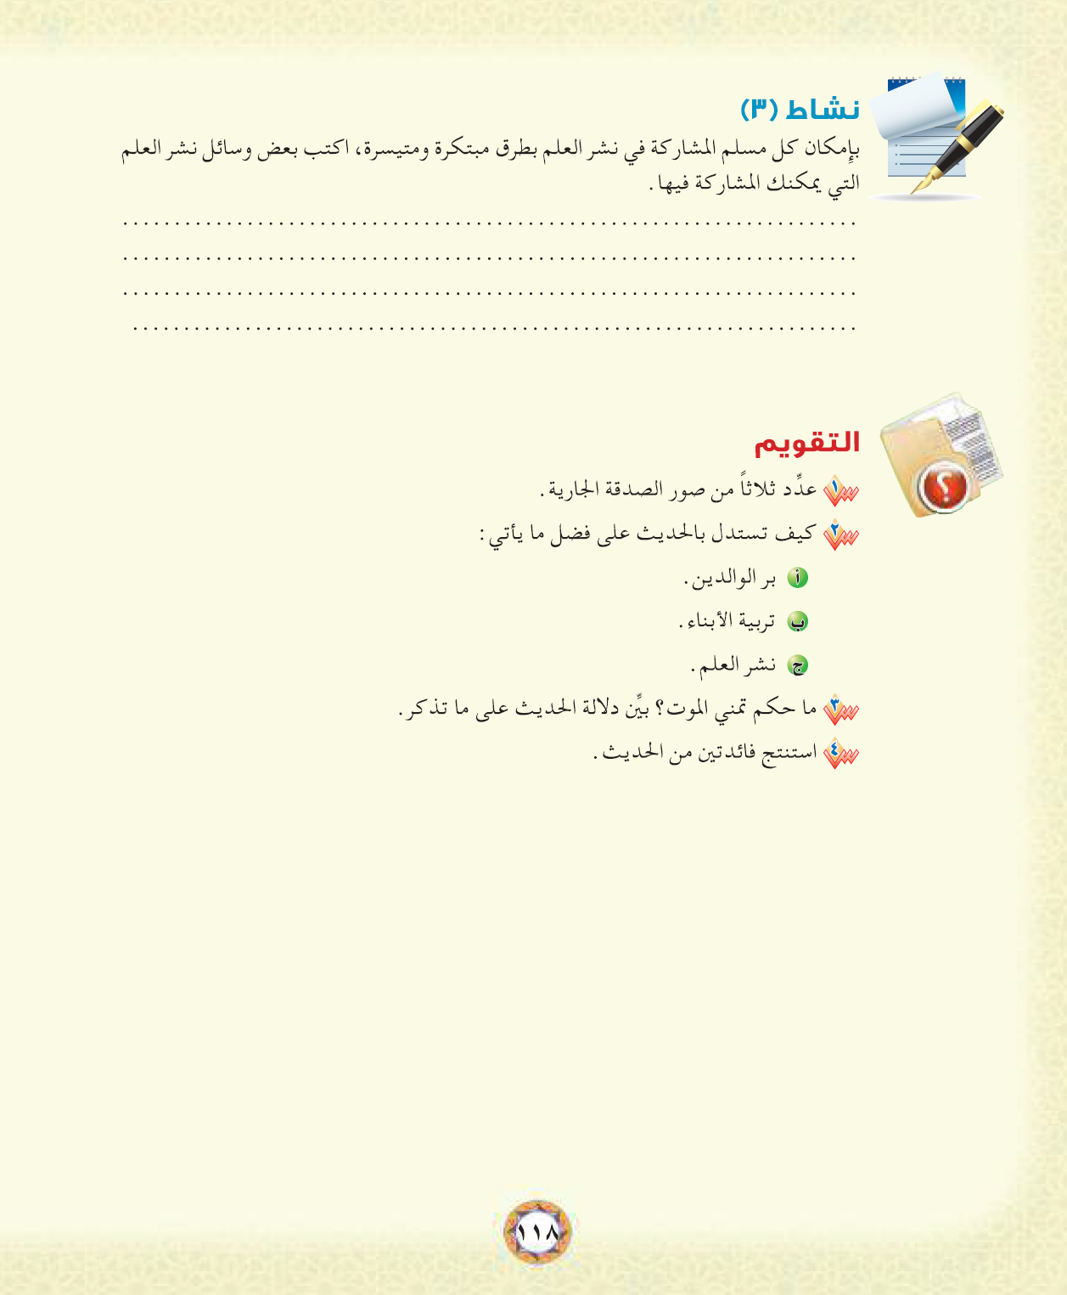
كان بعض الصحابة ينشغلون بالبيع والشراء في الأسواق
بينما كان أبو هريرة  يلزم النبي  لطلب العلم
ج1:

Slide 5
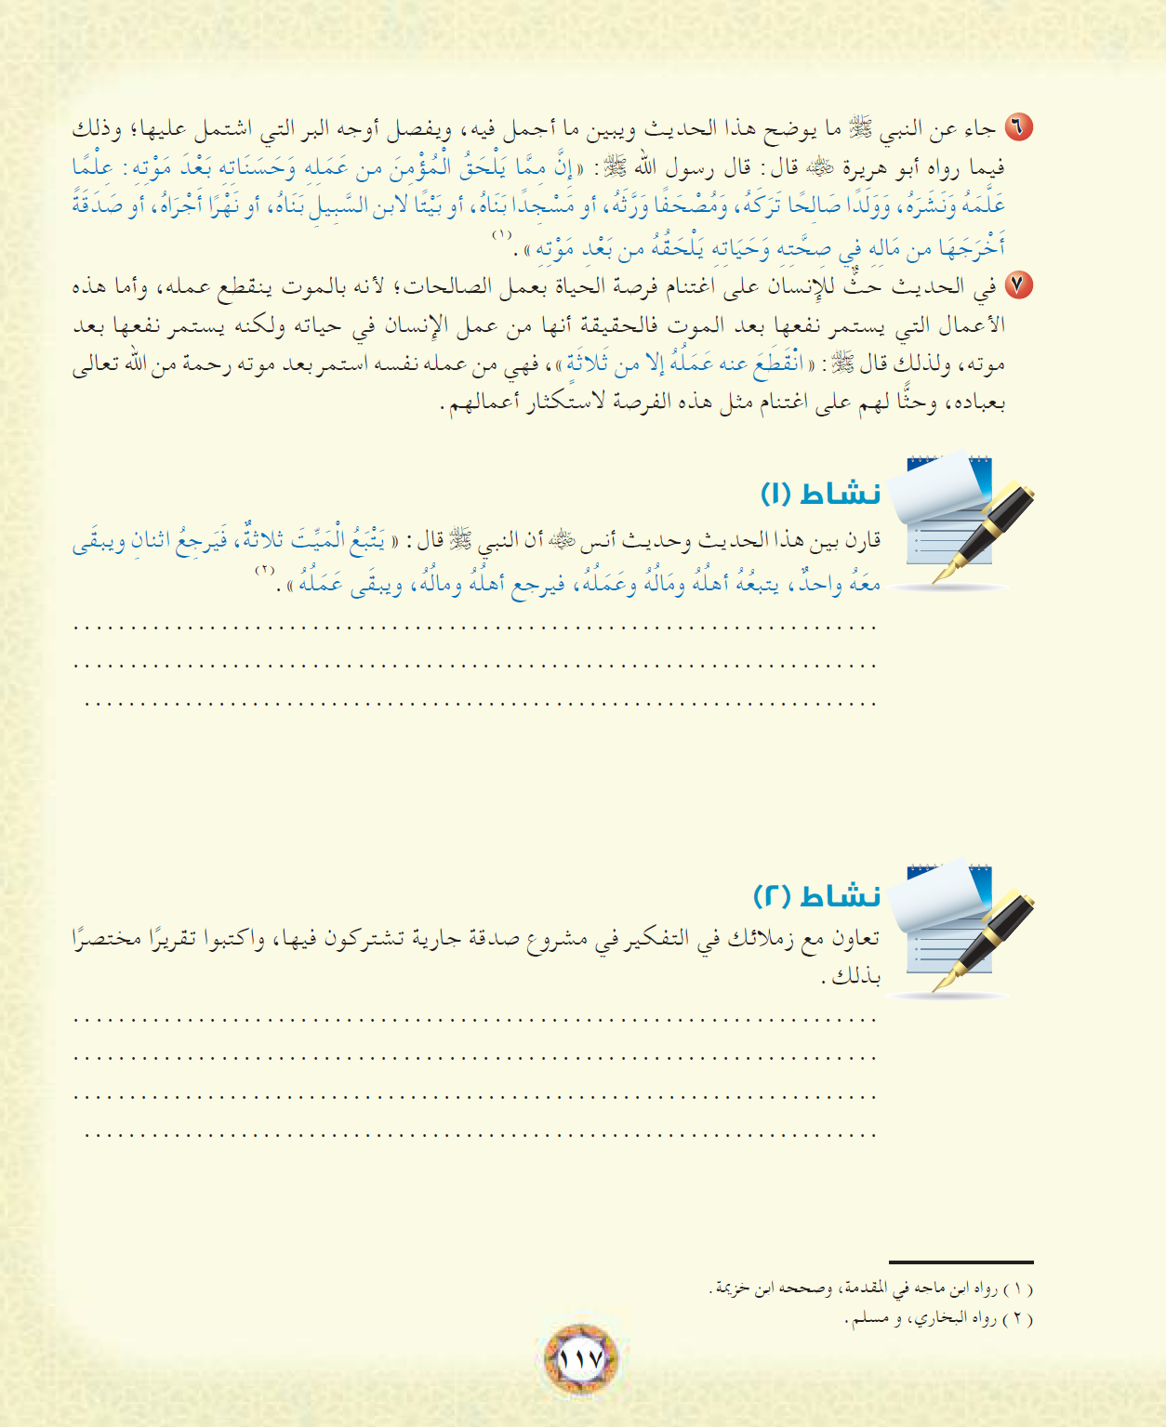
س: ما الاعمال التي تنفع المؤمن بعد موته ؟
حديث أبو هريرة  فصل وبين حديث أنس 
وهو العمل الذي ينفع الميت من صدقة جارية وغيره

Slide 6
نشر العلم عن طريق:
وسائل التواصل الاجتماعي ومواقع الانترنت
« يدعوا له » الدعاء للوالدين حتى بعد الممات من البر
« أو ولد صالح » إحسان الآباء تربية أبنائهم سبب في الدعاء لهم
« أو علم ينتفع به » انتفاع الناس بالعلم صدقة للعالم حتى بعد موته
ج3: لا يجوز , فقوله « إذا مات الإنسان » أي باغته الأجل وليس أن تمنى الموت

